Slide 1
第4章 解非线性方程的迭代法
本章讨论求非线性方程
ƒ(x)=0 (4.1)
的根的问题.
其中ƒ(x)是高次多项式函数或超越函数.如
ƒ(x)=3x⁵-2x⁴+8x²-7x+1
ƒ(x)=e^{2x+1}-xln(sinx)-2
等等.
§1 二 分 法
设ƒ(x)在区间[a,b]上连续且ƒ(a)ƒ(b)<0,根据连续函数的介值定理,区间[a,b]上必有方程ƒ(x)=0的根,称[a,b]为方程ƒ(x)=0的有根区间.

Slide 2
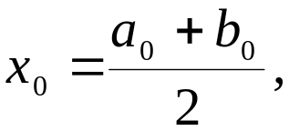
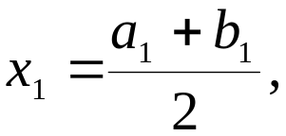
y
设ƒ(x)在区间[a,b]上连续且ƒ(a)ƒ(b)<0 .
y=ƒ(x)
记a₀=a,b₀=b,计算
0
a
x₁
α
x₀
b
x
若|ƒ(x₀)|<ε ,则取α≈x₀ ;否则,若ƒ(a₀)ƒ(x₀)<0,取a₁=a₀,b₁=x₀ ;若ƒ(a₀)ƒ(x₀)>0,取a₁=x₀,b₁=b₀
,得到新的有根区间[a₁,b₁],
而且有根区间[a₁,b₁]长度是有根区间[a₀,b₀]长度的一半,
再对有根区间[a₁,b₁]重复上面运算, 即: 计算
若|ƒ(x₁)|<ε, 则取α≈x₁; 否则,若ƒ(a₁)ƒ(x₁)<0,取a₂=a₁ , b₂=x₁ ;若ƒ(a₁)ƒ(x₁)>0, 取a₂=x₁ ,b₂=b₁,得到新的有根区间[a₂,b₂].
而且有根区间[a₂,b₂]长度是有根区间[a₁,b₁]长度的一半.一直进行下去,直到求出有根区间[a_{k},b_{k}].

Slide 3
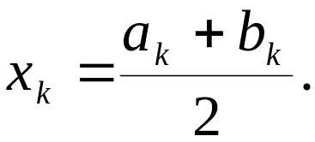
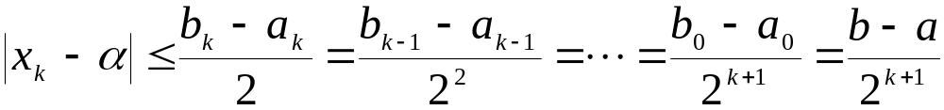
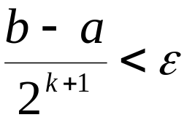
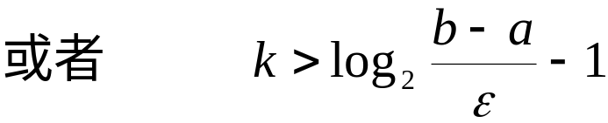
例1
或者有|ƒ(x_{k})|<ε ,或者有
此时,再计算
可见,k趋向无穷大时,x_{k}收敛于α .
而且,若要|x_{k}-α|<ε ,只要
此时可取近似根α≈x_{k} .
在计算过程中,若出现|ƒ(x_{k})|<ε₁,或b_{k}-a_{k}<ε₂ .则可取x_{k}作为方程ƒ(x)=0的近似根,终止运算.
用二分法求x³+4x-10=0在区间[1,2]内根的近似值,并估计误差.

Slide 4
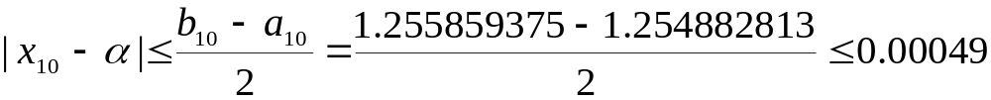
解 这里ƒ(x)=x³+4x-7， ƒ(1)ƒ(2)=-18<0,而且 ƒ′(x)=3x²+4>0,所以ƒ(x)=0在[1,2]区间有唯一根.
取x₀=1.5,由于ƒ(x₀)=2.375,得新有根区间[1,1.5],
x₁=1.25,由于ƒ(x₁)=-0.0468,得新有根区间[1.25,1.5],
x₂=1.375,由于ƒ(x₂)=1.0996,得新有根区间[1.25,1.375],
x₃=1.3125,由于ƒ(x₃)=0.511,得新有根区间[1.25,1.3125],
………………………………………………….
x₉=1.254882813,得有根区间[1.254882813,1.255859375],
x₁₀=1.255371094, ƒ(x₁₀)=-0.000105285
取α≈x₁₀=1.255371094作为方程根的近似值,且有

Slide 5
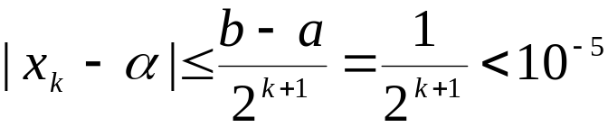
如果取精度ε=10⁻⁵,则要使
只需k>5ln₂10-1≈15.61.即需取α≈x₁₆.
二分法要求函数在区间[a，b]上连续，且在区间两端点函数值符号相反，二分法运算简便、可靠、易于在计算机上实现。但是，若方程ƒ(x)=0在区间[a，b]上根多于1个时，也只能求出其中的一个根。另外，若方程ƒ(x)=0在区间[a，b]有重根时，也未必满足ƒ(a)ƒ(b)<0. 而且由于二分法收敛的速度不是很快,一般不单独使用,而多用于为其他方法提供一个比较好的初始近似值.

Slide 6
§2 简 单 迭 代 法
§2.1 简单迭代法的一般形式
首先把方程ƒ(x)=0改写成等价(同解)形式
x=ϕ(x) (4.2)
取一个合适的初始值x₀,然后作迭代
x_{k+1}=ϕ(x_{k}) , k=0,1,2,… (4.3)
得到迭代序列{x_{k}} , 如果x_{k}→α ,则有α=ϕ(α), 即α是方程ƒ(x)=0的根.
这种求方程根的方法称为简单迭代法,或逐次逼近法.其中ϕ(x) 称为迭代函数 ,式(4.3)称为迭代格式. 若迭代序列{x_{k}} 收敛 , 则称简单迭代法是收敛的.

Slide 7
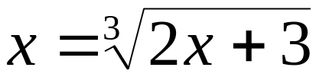
例2
求方程x³-2x-3=0在[1,2]内的根.
解 改写原方程为等价方程
,建立迭代格式
如果取初值x₀=1.9 ,计算得
k | x_{k} | k | x_{k}
0 1 2 3 4 5 | 1.9 1.89453647 1.89352114 1.89333233 1.89329722 1.89329069 | 6 7 8 9 10 … | 1.89328947 1.89328925 1.89328921 1.89328920 1.89328920 ……

Slide 8
§2.2 简单迭代法的收敛条件
由计算结果有，x₁₀=x₉，因此可取α≈x₁₀=1.89328920.
方程也可改写成x=(x³-3)/2, 建立迭代格式
x_{k+1}=(x_{k}³-3)/2 , k=0,1,2,…
仍取初值x₀=1.9, 则有
x₁=1.9295, x₂=2.0917, x₃=3.0760, x₄=13.0529
可见,x_{k}→∞,此迭代格式是发散的.
定义4.1 设ϕ(x)为定义在区间I上的函数, 且对任何x∈I,均有ϕ(x)∈I,则称ϕ(x)为I到自身上的映射.
定义4.2 设ϕ(x)为I到自身上的映射,且存在0<L<1,使对任何x₁,x₂∈I,有|ϕ(x₂)-ϕ(x₁)|≤ L|x₂-x₁|,则称ϕ(x)为I上的压缩映射, L称为Lipschitz常数.

Slide 9
定理4.1
若ϕ(x)为I上的压缩映射,则ϕ(x)在I上连续.
定理4.2 若ϕ(x)为I到自身上的映射,且ϕ(x)∈C¹(I), |ϕ′(x)|≤ L<1,则ϕ(x)为I上的压缩映射.
证 对任意x₁,x₂∈I,有
|ϕ(x₂)-ϕ(x₁)|=|ϕ′(ξ)||x₂-x₁|≤ L|x₂-x₁|
定义4.3 若ϕ(x)为I到自身上的映射,且α∈I满足,α= ϕ(α),则称α为ϕ(x)的不动点.
定理4.3 若ϕ(x)为I上的压缩映射, 则ϕ(x)在I上存
在唯一的一个不动点α,且对任何x₀∈I,由迭代格式
x_{k+1}=ϕ(x_{k}) , k=0,1,2,…
产生的序列{x_{k}}收敛于ϕ(x)的不动点α.

Slide 10
证 不妨设I=[a,b],作函数ψ(x)=ϕ(x)-x,由于x∈I时, ϕ(x)∈I,则ψ(a)=ϕ(a)-a≥0,ψ(b)=ϕ(b)-b≤0,由ϕ(x)的连续性, 必存在α∈I, 使ψ(α)=ϕ(α)-α=0,即α=ϕ(α),α就是ϕ(x)的不动点.
若α,β∈I均为ϕ(x)的不动点,则有
|α-β|=|ϕ(α)-ϕ(β)|≤ L|α-β|<|α-β|
所以只能α=β,即ϕ(x)在I上仅有一个不动点.
对任意x₀∈I,有x₁=ϕ(x₀)∈I,递推得{x_{k}}∈I,设α是ϕ(x)
的不动点,则
|x_{k+1}-α|=|ϕ(x_{k})-ϕ(α)|≤ L|x_{k}-α|
≤ L²|x_{k-1}-α|≤…≤ L^{k+1}|x₀-α|
所以x_{k}→α.

Slide 11
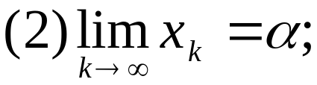
定理4.4
推论 若ϕ(x)∈C¹[a,b],且满足
1.a≤ϕ(x)≤b, ∀x∈[a,b];
2.|ϕ′(x)|≤ L<1, ∀x∈[a,b].
则迭代格式x_{k+1}=ϕ(x_{k}),k=0,1,2,…,∀x₀∈[a,b]都收敛于方
程x=ϕ(x)在区间[a,b]的唯一根α.
若α=ϕ(α),而在I=[α-δ,α+δ]上ϕ(x)满足
|ϕ(x)-ϕ(α)|≤ L|x-α|
这里L<1为Lipschitz常数,则当x₀∈[α-δ,α+δ]时,有
(1) 由迭代x_{k+1}=ϕ(x_{k})产生的迭代序列{x_{k}}∈I;
(3) α是I上ϕ(x)的唯一不动点.

Slide 12
§2.3 简单迭代法的误差分析与 收敛阶
推论 若α=ϕ(α),ϕ(x)在α附近具有一阶连续导数,且
|ϕ′(α)|<1, 则存在δ>0, 当x₀∈I=[α-δ, α+δ]时, 有
(1) 由迭代x_{k+1}=ϕ(x_{k})产生的迭代序列{x_{k}}∈I;
(3) α是I上ϕ(x)的唯一不动点.
实际上,由连续性知,存在δ>0, 使对任何x∈I=[α-δ, α+δ]都有|ϕ′(x)|≤ L<1.
定理4.5 若ϕ(x)为I上压缩映射,则∀x₀∈I,由迭代
x_{k+1}=ϕ(x_{k}) , k=0,1,2,…
产生的迭代序列{x_{k}}满足:

Slide 13
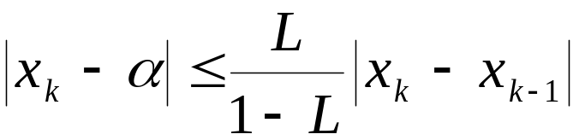
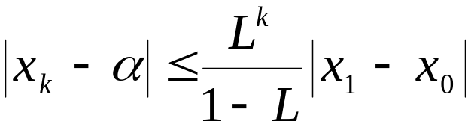
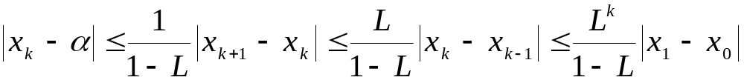
定理4.5 若ϕ(x)为I上压缩映射,则∀x₀∈I,由迭代
x_{k+1}=ϕ(x_{k}) , k=0,1,2,…
产生的迭代序列{x_{k}}满足:
证 |x_{k+1}-x_{k}|=|ϕ(x_{k})-ϕ(x_{k-1})|≤ L|x_{k}-x_{k-1}|
|x_{k+1}-α|=|ϕ(x_{k})-ϕ(α)|≤ L|x_{k}-α|
|x_{k+1}-x_{k}|=|(x_{k+1}-α)-(x_{k}-α)|
≥|x_{k}-α|-|x_{k+1}-α|≥(1-L)|x_{k}-α|

Slide 14
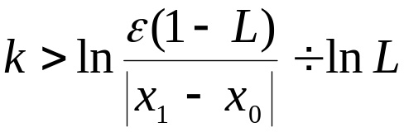

例3
由误差估计式可见,对任一ε>0,要使|x_{k}-α|<ε, 只要
求方程xe^{x}-1=0在0.5附近的根,精度要求ε=10⁻³.
解 可以验证方程xe^{x}-1=0在区间[0.5,0.6]内仅有一个根.
改写方程为x=e^{-x} ,建立迭代格式
由于ϕ(x)=e^{-x} ,在[0.5,0.6]上有|ϕ′(x)|≤e^{-0.5}≈0.6<1.所以迭代法收敛.
取初值x₀=0.5,计算得
k | x_{k} | |x_{k}-x_{k-1}| | k | x_{k} | |x_{k}-x_{k-1}|
0 | 0.5 |  | 1 | 0.60653 | 0.10653

Slide 15
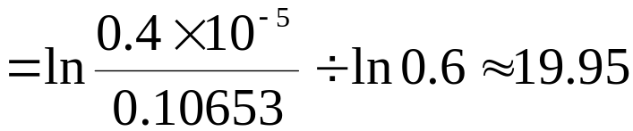
k | x_{k} | |x_{k}-x_{k-1}| | k | x_{k} | |x_{k}-x_{k-1}|
2 3 4 5 6 | 0.54524 0.57970 0.56006 0.57117 0.56486 | 0.06129 0.03446 0.01964 0.01111 0.00631 | 7 8 9 10 | 0.56844 0.56641 0.56756 0.56691 | 0.00358 0.00203 0.00115 0.00065
所以,取近似根α≈x₁₀=0.56691满足精度要求.
如果精度要求为ε=10⁻⁵, 则由
可知,需要迭代20次.

Slide 16
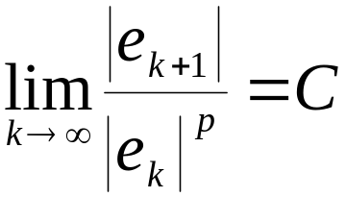
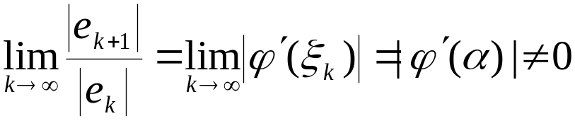
定义4.4 设迭代序列{x_{k}}收敛于α,记误差e_{k}=x_{k}-α,如果存在正实数p和非零常数C, 使得
或
|x_{k+1}-α|≈C|x_{k}-α|^{p} , k>>1
则称序列{x_{k}}是p阶收敛的, 称p是收敛阶,C是渐近误差常数.
p=1称为线性收敛;p>1称超线性收敛;p=2称平方收敛.
设ϕ(x)充分光滑, 由于
|e_{k+1}|=|x_{k+1}-α|=|ϕ(x_{k})-ϕ(α)|=|ϕ′(ξ_{k})||e_{k}|
所以,当ϕ′(α)≠0时,有

Slide 17
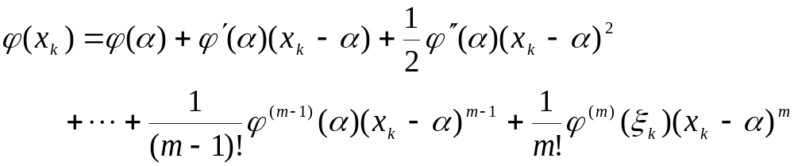
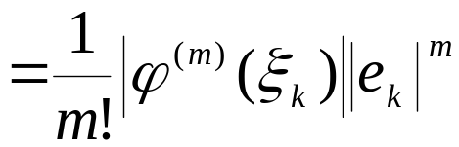
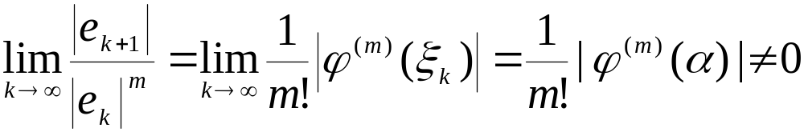
所以,当ϕ′(α)≠0时,简单迭代法只具有线性收敛.
设ϕ′(α)=ϕ″(α)=…=ϕ^{(m-1)}(α)=0,但ϕ^{(m)}(α)≠0, 由于
所以
|e_{k+1}|=|x_{k+1}-α|=|ϕ(x_{k})-ϕ(α)|
于是
此时,迭代法是m阶收敛的.
下面介绍Aitken加速算法，此方法可对线性收敛的简单迭代法起到加速作用，而且可应用于其它数值方法中。

Slide 18
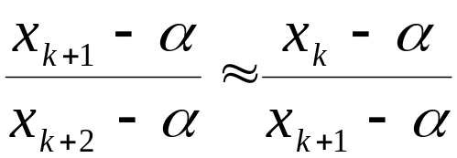
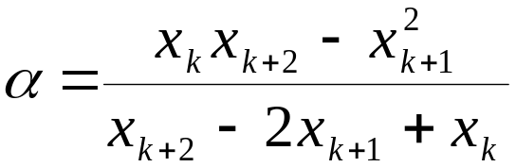
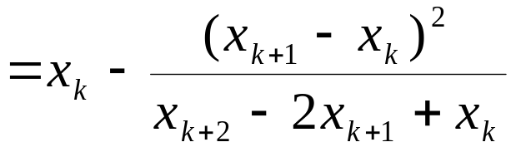
由于
x_{k+1}-α=ϕ′(ξ₁)(x_{k}-α)
x_{k+2}-α=ϕ′(ξ₂)(x_{k+1}-α)
假设 ϕ′(ξ₁)≈ϕ′(ξ₂)，则有
即
(x_{k+1}-α)²≈(x_{k}-α)(x_{k+2}-α)
x_{k+1}²-2x_{k+1}α+α²≈x_{k}x_{k+2}-(x_{k}+x_{k+2})α+α²
解得

Slide 19
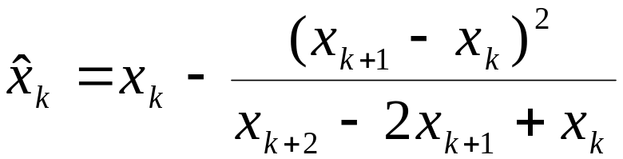

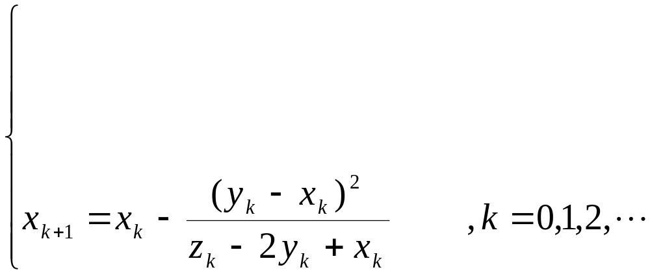


例4
如果记
可构造如下的Aitken加速算法:
要比序列{x _{k}}更快地收敛于α ,
则,序列
注意, 如果第k步发生z_{k}-2y_{k}+x_{k}=0, 就终止计算, 取α≈x_{k} .
分别用简单迭代法和Aitken加速算法求方程
x=1.6+0.99cosx在x₀=π/2附近的根.(α=1.585471802)

Slide 20
取x₀= π/2,计算结果如下
k | 简单迭代法 |  | k | Aitken算法
 | x_{k} | |x_{k}-x_{k-1}| |  | x_{k} | |x_{k}-x_{k-1}|
0 1 2 3 4 | 1.57080 1.6 1.57109 1.59971 1.57138 | 0.0292 0.02891 0.02862 0.02833 | 0 1 2 | 1.5707963 1.58547258 1.58547180 | 0.01467628 0.00000078

Slide 21
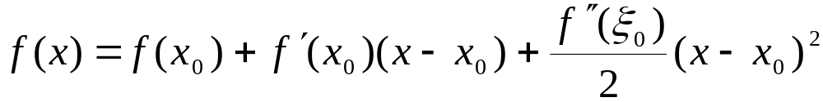
§3 Newton 迭代法
Newton迭代法是求方程根的重要方法之一,其最大优点是在方程的单根附近具有平方收敛,而且Newton迭代法还可用来求方程的重根、复根及非线性方程组.
§3.1 Newton迭代公式
设ƒ(x)在有根区间[a,b]上二阶连续可微, x₀是根α的某个近似值, 因为
取ƒ(x)≈ƒ(x₀)+ƒ′(x₀)(x-x₀),方程ƒ(x)=0近似为
ƒ(x₀)+ƒ′(x₀)(x-x₀)=0
若ƒ′(x₀)≠0, 其解为

Slide 22
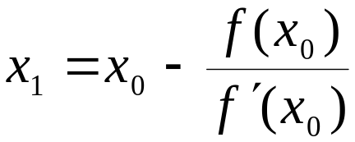
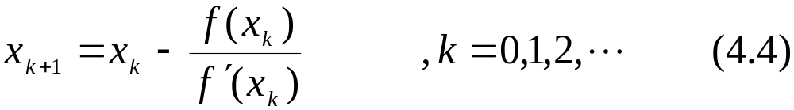
得到根α的新的近似值x₁ ,一般地,在x_{k}附近线性化方程为
ƒ(x_{k})+ƒ′(x_{k})(x-x_{k})=0
设ƒ′(x_{k})≠0, 其解为
y
y=ƒ(x)
迭代格式(4.4)称为 Newton
迭代法.
直线 y=ƒ(x₀)+ƒ′(x₀)(x-x₀)
就是 y-ƒ(x₀)=ƒ′(x₀)(x-x₀)
α
Newton迭代法也叫切线法.
o
x₂
x₁
x₀
x

Slide 23
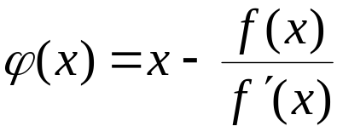
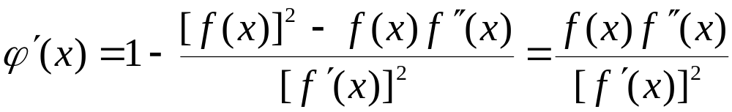
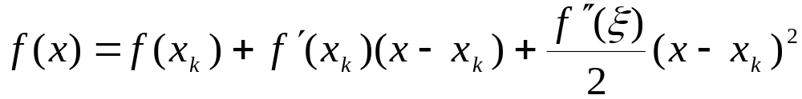
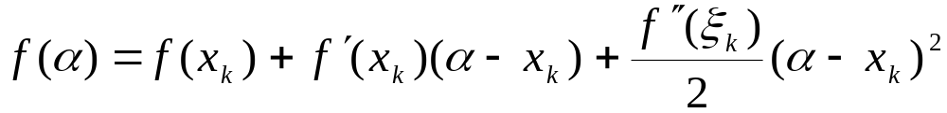
§3.2 Newton迭代法的收敛性
Newton迭代法相当于取迭代函数
的简单迭代法. 因为
如果α是ƒ(x)=0的单根, 即ƒ(α)=0, 但ƒ′(α)≠0, 则有ϕ′(α)=0, 从而可知Newton迭代法在根α附近是收敛的.
因为
所以

Slide 24
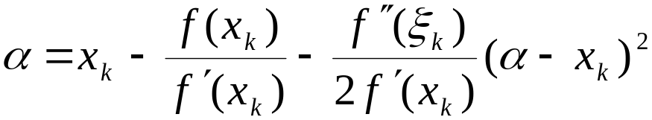
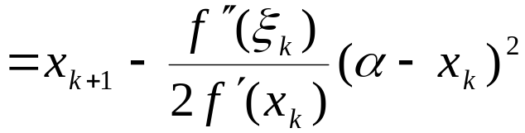
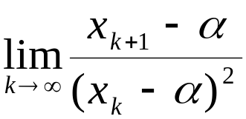
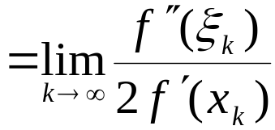
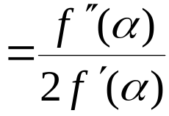
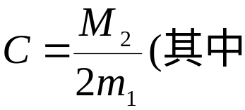

于是有
若记
可见, Newton迭代法至少是平方收敛的.
M₂=max|ƒ″(x)|,m₁=min|ƒ′(x)|.
则有
|x_{k+1}-α|≤ C|x_{k}-α|²
因此
≤ (C|x_{k-1}-α|)⁴
C|x_{k+1}-α|≤ (C|x_{k}-α|)²
可见,当C|x₀-α|<1, 即|x₀-α|<2m₁/M₂ 时,Newton迭代法是收敛的.

Slide 25
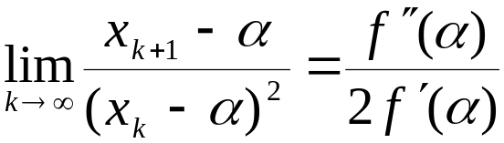
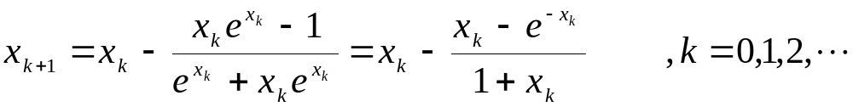
定理4.6
设ƒ(x)在单根α附近具有二阶连续导数, 则对充分接近α的初值x₀,Newton迭代法产生的序列{x_{k}}收敛于α, 并且
例5 用Newton迭代法求方程xe^{x}-1=0在0.5附近的根,精度要求ε=10⁻⁵.
解 Newton迭代格式为
取x₀=0.5,计算结果如下:

Slide 26
§3.3 Newton迭代法的变形
k | x_{k} | ƒ(x_{k}) | |x_{k}-x_{k-1}|
0 1 2 3 4 | 0.5 0.57102044 0.56715557 0.56714329 0.56714329 | -0.17563936 0.01074751 0.00003393 0.0000000003 0.0000000003 | 0.07102044 0.00386487 0.00001228 0.00000000
从结果可见 ,Newton迭代法迭代3次已获得精确到小数点后五位的近似解,迭代4次已获得精确到小数点后八位的近似解.与例3比较可见Newton迭代法收敛的确实快.
1. 简化Newton迭代法

Slide 27
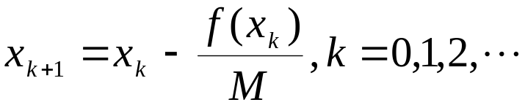
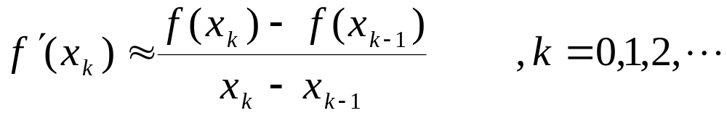
y
为了简化计算ƒ′(x_{k}),采用迭代格式
y=ƒ(x)
称为简化Newton迭代法.
在区间I=[α-δ,α+δ]上,取M与ƒ′(x)同号,且M>1/2max|ƒ′(x)|
o
α
x₃
x₂
x₁
x₀
x
时,简化Newton迭代法对x₀∈I收敛.通常取M=ƒ′(x₀).
简化Newton迭代法一般只具有线性收敛.
2.割线法
因为

Slide 28
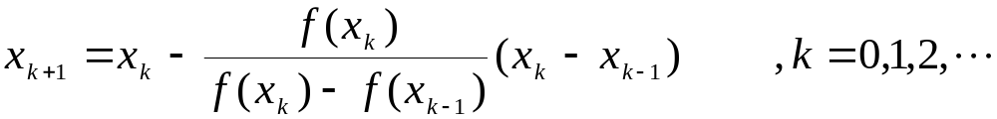
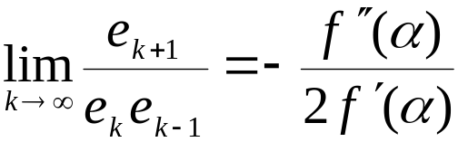
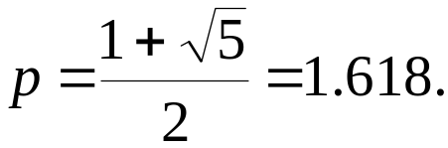
为了简化计算ƒ′(x_{k}),采用迭代格式
称为割线法.
y
y=ƒ(x)
若ƒ(x)在根α附近二次连续可微,且ƒ′(α)≠0,可以证明割线法是收敛的,且有
x₁
x₂
α
o
x₃
x₀
x
割线法收敛的阶为
3.计算重根的Newton迭代法

Slide 29
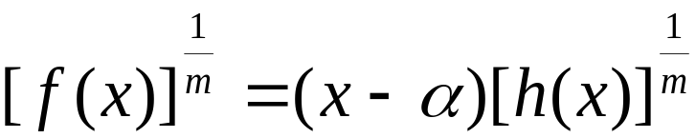
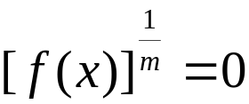
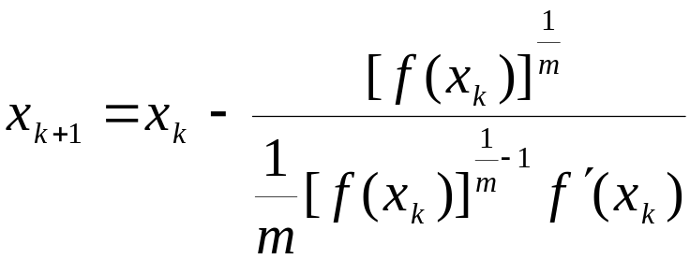
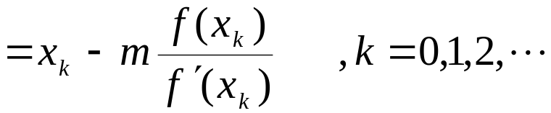
称α是方程ƒ(x)=0的m重根,是指ƒ(x)=(x-α)^{m} h(x),其中h(x)在x=α处连续且h(α)≠0,
若h(x)在α处充分可微,则
ƒ(α)=ƒ′(α)=…=ƒ^{(m-1)}(α)=0,ƒ^{(m)}(α)≠0
由于
可见,α恰是方程
的单根.应用Newton迭代法可得:
称之为带参数m的Newton迭代法, 它是求方程ƒ(x)=0m重根的具有平方收敛的迭代法.
再看函数:

Slide 30
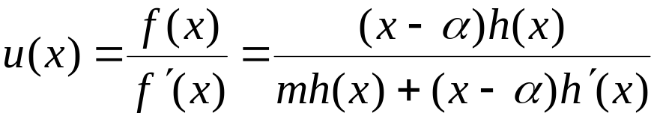


可见,α恰是方程u(x)=0的单根, 应用Newton迭代法有
这是求方程ƒ(x)=0重根的具有平方收敛的迭代法,而且不需知道根的重数.
例6 利用Newton迭代法求方程
ƒ(x)=x⁴-8.6x³-35.51x²+464.4x-998.46=0的正实根.
y
y=f(x)
解 y=ƒ(x)的图形为
可见,方程在x=4附近有一个重根,在x=7附近有一单根.
4
o
x
2
6
8
10

Slide 31

利用Newton迭代法
求方程的单根,取初值x₀=7, 精度ε =10⁻⁶, 计算可得:
x₄=7.34846923, x₅=7.348469229, |x₅-x₄|=0.000000001
可见, 迭代5次就得到满足精度的解x₅=7.348469229
利用求重根的Newton迭代法(4.5)求重根,取x₀=4,计算可得
x₃=4.300000, x₄=4.300000, |x₄-x₃|=0.000000006
可见, 迭代4次就得到满足精度的解x₄=4.300000.
然而若用一般的Newton迭代法(4.5)求重根,取x₀=4,虽然也收敛,却需要迭代19次才能得到满足精度要求的解.
利用带参数2的Newton迭代法,取x₀=4可得x₂=4.2999898.

Slide 32
练习题
第102页 习题4
4-1, 4-3, 4-4, 4-5,
4-7, 4-8, 4-104-12, 4-13,

